Slide 1




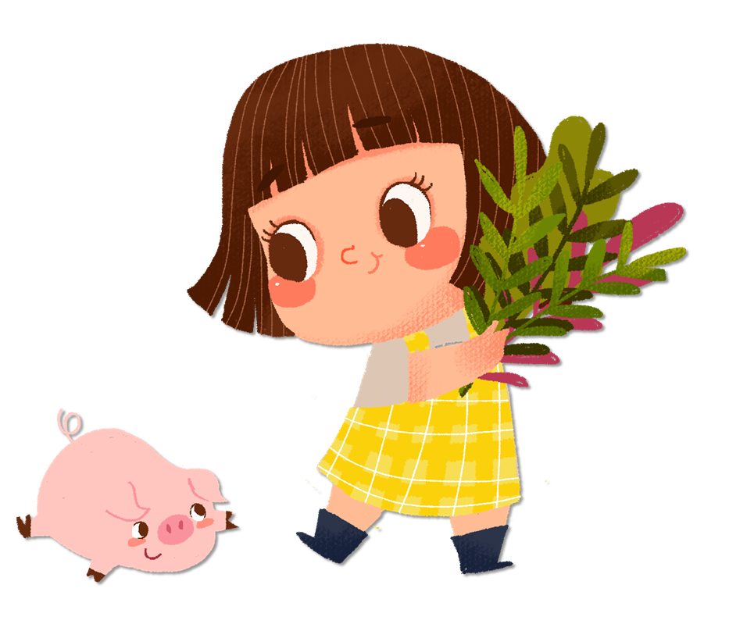

Slide 2


Slide 3




Thứ … ngày … tháng … năm ….

Slide 4


Tìm hiểu được các công đoạn làm ra sản phẩm của một nghề truyền thống ở địa phương (làm gốm).
Thực hành một công đoạn làm ra một sản phẩm gốm (chuốt gốm - tạo hình đồ gốm)
Biết được các quy tắc an toàn trong quá trình sử dụng công cụ lao động.

Slide 5


Slide 6



HĐ 1: Tìm hiểu công việc của nghề truyền thống ở địa phương

Slide 7


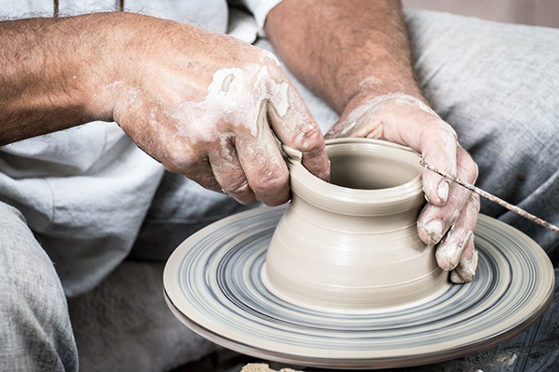
Quan sát hoạt động của nghệ nhân hoặc thầy cô trong quá trình tạo ra sản phẩm. Chú ý các quy định an toàn khi làm việc.

Slide 8


Phỏng vấn nghệ nhân hoặc thầy cô về những điều em chưa rõ.

Slide 9
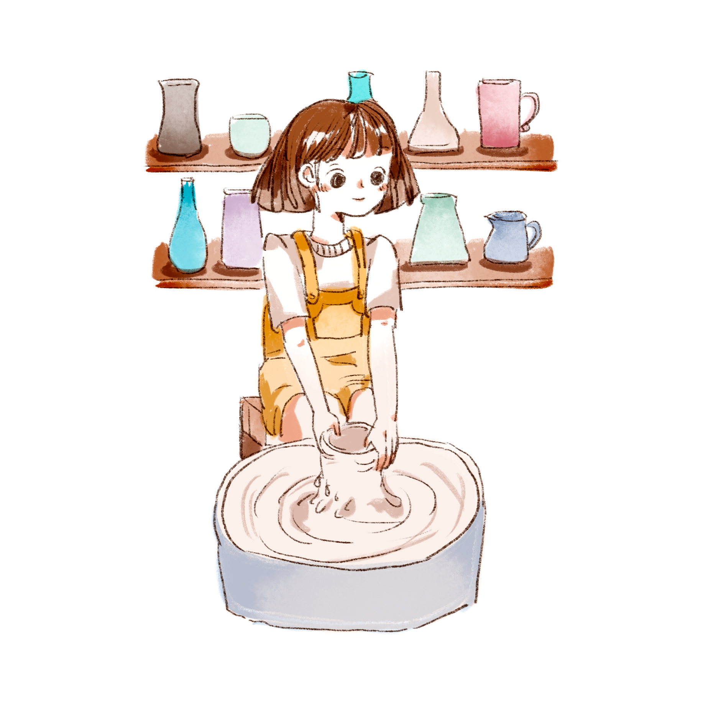
Thực hành một số thao tác với công cụ để làm sản phẩm theo hướng dẫn.

Slide 10
Ghi lại một số quy định an toàn trong quá trình sử dụng công cụ lao động.

Slide 11


Để tạo ra một sản phẩm, chúng ta cần nhớ từng bước thực hiện. Ngoài ra cũng cần lưu ý an toàn trong việc sử dụng công cụ lao động ở mỗi công đoạn.

Slide 12
HĐ2: Làm một công đoạn làm ra một sản phẩm gốm

Slide 13

Thực hành một công đoạn làm ra một sản phẩm gốm (chuốt gốm - tạo hình đồ gốm)

Slide 14
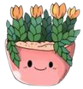


Giới thiệu sản phẩm mình làm được, chia sẻ về kinh nghiệm khi thực hành làm ra sản phẩm

Slide 15


Slide 16
Về nhà: Tập tạo hình các sản phẩm gốm bằng đất nặn và giới thiệu sản phẩm với người thân.

Slide 17




Slide 18




Phần nhận xét
Giáo viên
输入替换内容

Slide 19




Lớp trưởng báo cáo kết quả học tập của lớp trong tuần
Các tổ trưởng báo cáo kết quả hoạt động trong tuần của tổ
Phần việc ban
sự
làm của cán lớp

Slide 20
Phần nhận xét
Giáo viên
Ưu điểm:
输入替换内容

Slide 21
Phần nhận xét
Giáo viên
Hạn chế:
输入替换内容

Slide 22
Chiến binh chăm học
Chiến binh chăm học
Góc tuyên dương

Slide 23

Phương hướng hoạt động Tuần …

Slide 24





Chúc mừng sinh nhật Tháng…

Slide 25




Slide 26


Thiết kế và chia sẻ sản phẩm giới thiệu về nghề truyền thống ở địa phương
+ Lựa chọn hình thức thể hiện: tờ rơi, sổ tay, tấm poster 3D, bài thuyết trình trên máy tính, tranh, mô hình, phim ngắn...
+ Lựa chọn kích thước, màu sắc chủ đạo, hình minh họa, nội dung...

Slide 27



Slide 28
Sản phẩm của các nhóm giúp chúng ta biết được nhiều thông tin về những nghề truyền thống. Mỗi HS có thể tự làm một bộ các sản phẩm như một cẩm nang về nghề truyền thống của riêng mình để giới thiệu với du khách hoặc người quan tâm; qua đó trau dồi thêm lòng tự hào, tình cảm yêu mến quê hương.

Slide 30
Về nhà cùng với người thân:
Sưu tầm các sản phẩm từ nghề truyền thốn ở địa phương hoặc chụp ảnh, vẽ lại các sản phẩm đó.

Slide 31



